Slide 1
Ayudantía 07
Temas:
Clase Math (API)
Static y Final

Slide 2
API
API
Lenguaje de Programación
Software
Hardware

Slide 3
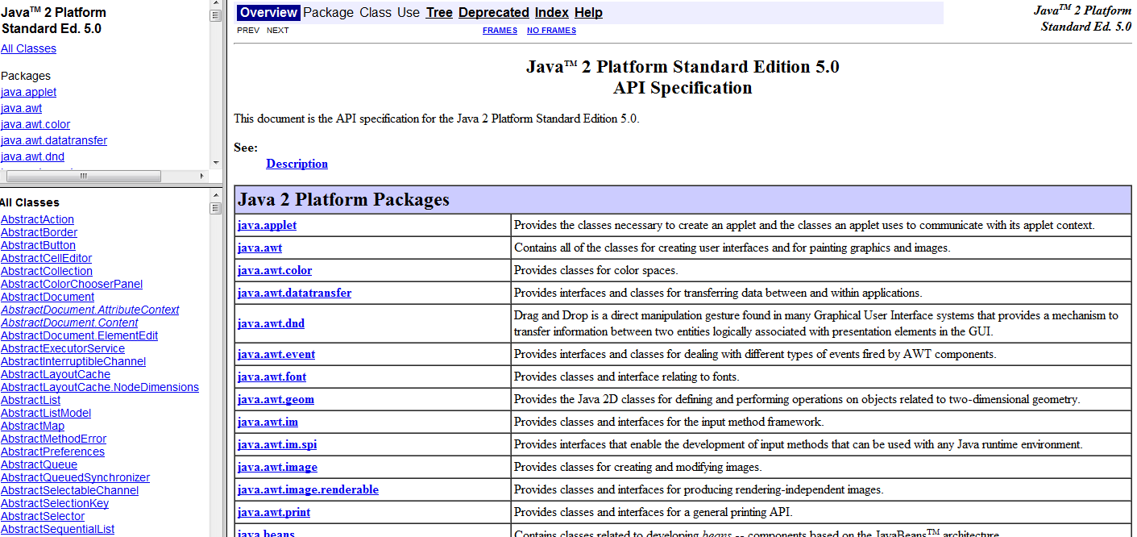
La API de JAVA
URL:

Slide 4
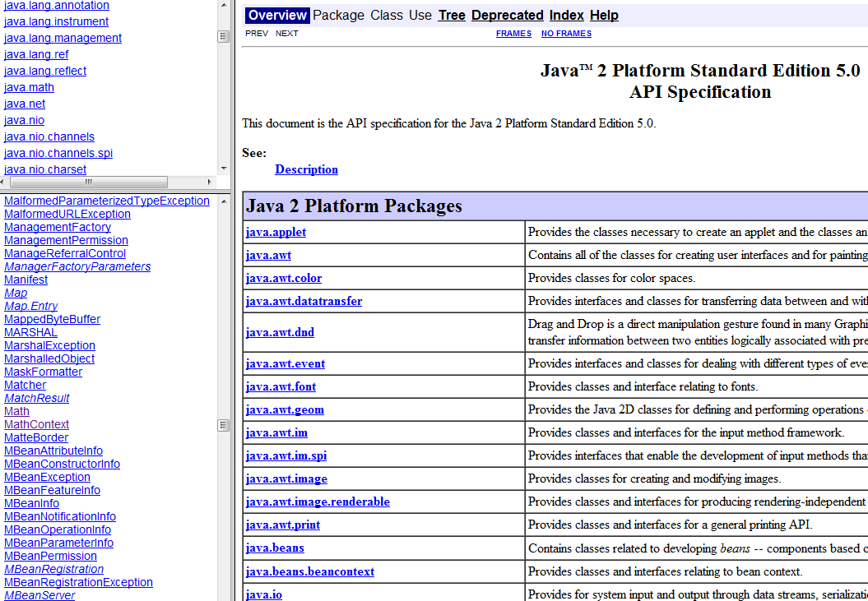
La API de JAVA (Math)

Slide 5
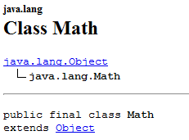
La API de JAVA (Math)
Object
Math

Slide 6
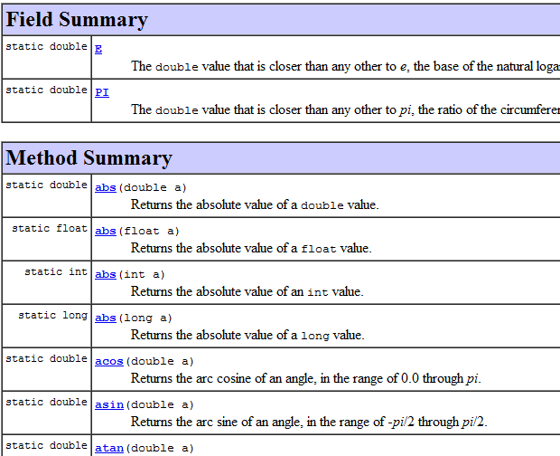
La API de JAVA (Math)
Atributos públicos
Métodos públicos

Slide 7
La API de JAVA (Math)
EJERCICIO 1
Implemente un programa que dados dos Puntos en 2 dimensiones (implemente la clase Punto, encapsulada correctamente), calcule la distancia entre ellos y la imprima.

Slide 8

final class
Object
Math
X
MatematicaAvanzada

Slide 9
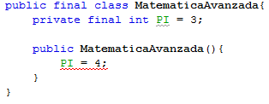
atributos final
Sintaxis:
El atributo “PI” no podrá ser modificado, se considerará CONSTANTE.
X

Slide 10

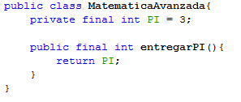
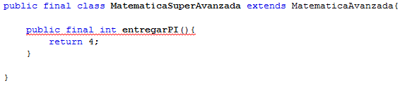
métodos final
Sintaxis:
El método entregarPI() no podrá ser redefinido.
X

Slide 11
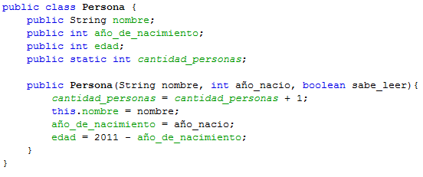
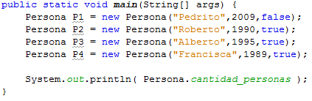
atributos static
Sintaxis:
El atributo “cantidad_personas” será compartido entre todos los objetos de la misma clase.

Slide 12
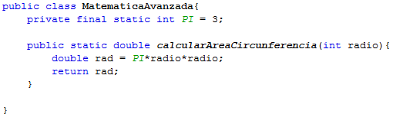
métodos static
Sintaxis:
El método calcularAreaCircunferencia(int radio) será compartido entre todos los objetos de su clase.

Slide 13
Math, static, final
EJERCICIO 2
Implemente una clase “Matematica” que tenga los métodos elevarCuadrado(double a) y
sacarRaiz(double a). Implemente una sub-clase de “Matemática” llamada “MatematicaVectorial” que tenga el método calcularDistancia(Punto a, Punto b) y el método calcularAreaCircunferencia(Punto a, Punto b). Puede utilizar la clase Punto del ejercicio anterior.
Asegúrese que sus clases, métodos y atributos estén declarados adecuadamente (¿STATIC? ¿FINAL?)

